Slide 1
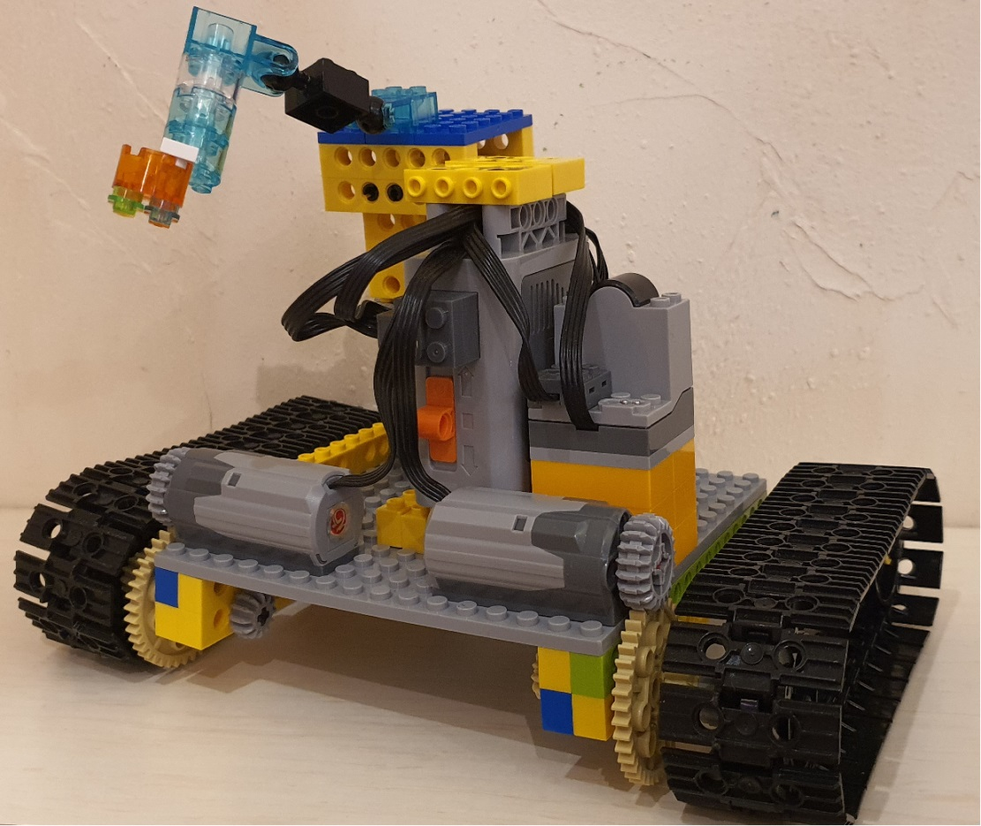
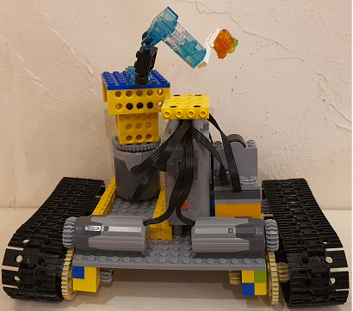
ГБУ ДО ДТДиМ «Молодежный творческий Форум Китеж плюс»
МАРСОХОД, управляемый пультом дистанционного управления, на гусеничном ходу с вращающейся башней
Автор: Яковлев Георгий
Педагог ДО: Михеева Вероника Дмитриевна
Инфракрасный порт
Вращающаяся башня
«Видеокамера»,
«датчики»
Электромоторы
3шт.
Зубчатая
передача

